Slide 1

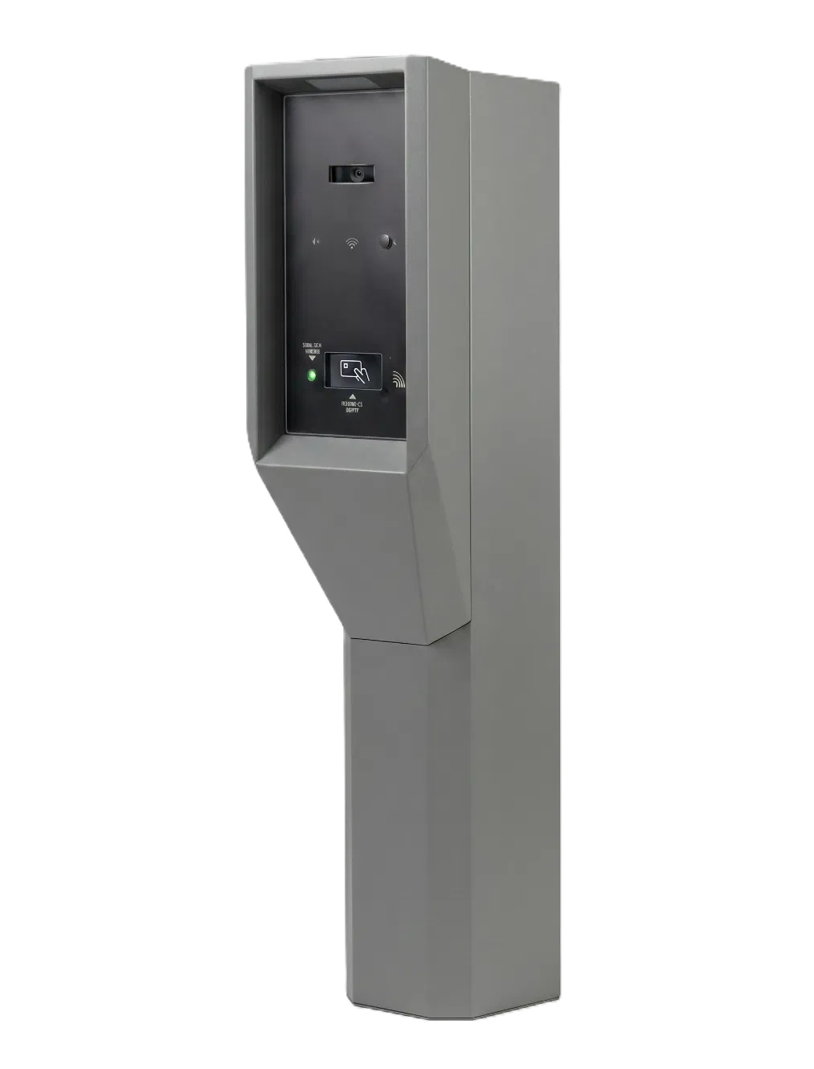
КОММЕРЧЕСКОЕ ПРЕДЛОЖЕНИЕ
Автоматизированная парковочная система
ОБОРУДОВАНИЕ
НЕЙРОПАРКИНГ
Корпорация Маяк Екатеринбург
Подготовлено на основании спецификации клиента

Slide 2


Как работает система
Въезд и выезд связаны сервером АПС, чтобы фиксировать парковочную сессию и управлять проездом без ручной проверки.
Въезд на парковку
Выезд с парковки
1. Обнаружение. Датчик фиксирует автомобиль перед въездной стойкой и включает её. Это исключает ложные срабатывания.
2. Проезд по номеру. Камера считывает ГРЗ. Если номер распознан, билет не нужен: въезд проходит быстрее, расход бумаги снижается, а срок службы принтера увеличивается.
3. Резервный сценарий. Если номер не распознан или водитель разовый посетитель, стойка выдаёт билет. 2D-сканер принимает гостевой QR или ШК-код.
4. Проезд. Сервер фиксирует сессию и разрешает въезд. Шлагбаум открывается, затем закрывается после пересечения точки контроля.
1. Идентификация. Камера сверяет ГРЗ, а сканер считывает билет, если он использовался на въезде. Система находит парковочную сессию.
2. Оплата. При необходимости на выездной стойке доступна безналичная оплата. Программное обеспечение связывает её подтверждение с сессией.
3. Разрешение проезда. Система проверяет условия завершения сессии и передаёт команду на открытие шлагбаума.
4. Завершение. После пересечения точки контроля шлагбаум закрывается, а сессия завершается. Каждый проезд остаётся учтённым.
Распознавание номера не отменяет билетный сценарий: оно делает его резервным и оставляет удобный путь для каждого посетителя.
Нейропаркинг · Коммерческое предложение
02

Slide 3





Польза для парковки и посетителей
Решение организует быстрый и понятный путь автомобиля: от въезда до оплаты и безопасного выезда.
Быстрее въезд
Меньше расходников
Удобная оплата
Контроль проезда
Распознанный ГРЗ позволяет проехать без получения бумажного билета.
Меньше билетов означает меньше бумаги и меньшую нагрузку на принтер.
На выезде доступна безналичная оплата, связанная с парковочной сессией.
Система фиксирует каждую сессию и завершает её после выезда автомобиля.
Безопасность проезда
Шлагбаум, островки безопасности, датчик и колёсоотбойники помогают организовать предсказуемое и безопасное движение на точке проезда.
Нейропаркинг · Коммерческое предложение
03

Slide 4
Полная комплектация и стоимость оборудования
Состав сформирован по спецификации заказчика. Все суммы указаны с НДС.
Позиция | Кол. | Цена, ₽ | Сумма, ₽
Въездная стойка с 2D-сканером | 1 | 365 000 | 365 000
Выездная стойка со сканером и безналичной оплатой | 1 | 385 000 | 385 000
Островок безопасности 5 м | 1 | 95 000 | 95 000
Островок безопасности 1 м | 1 | 50 000 | 50 000
Шлагбаум со стрелой от 3 до 3,5 м | 1 | 125 000 | 125 000
Контроллер магнитных петель, двухканальный | 1 | 35 000 | 35 000
ИК-датчик с козырьком и столбиком | 1 | 17 500 | 17 500
Камера распознавания ГРЗ | 2 | 36 500 | 73 000
Колёсоотбойник | 2 | 30 000 | 60 000
Сервер АПС с ГРНЗ | 1 | 160 000 | 160 000
ПО управления парковкой | 1 | 100 000 | 100 000
Лицензия распознавания ГРНЗ | 2 | 25 000 | 50 000
Лицензия проезда по номеру | 1 | 25 000 | 25 000
Лицензия голосовой связи | 2 | 15 000 | 30 000
Модуль безналичной оплаты на выезде | 1 | 25 000 | 25 000
Итого оборудование и ПО |  |  | 1 595 500
Нейропаркинг · Коммерческое предложение
04

Slide 5




Стоимость и условия проекта
Поставка DDP Екатеринбург, доставка включена в стоимость проекта.
Блок | Сумма, ₽
Оборудование и ПО | 1 595 500
СМР и ПНР | 500 000
Итого с НДС | 2 095 500
СТОИМОСТЬ ПРОЕКТА
2 095 500 ₽
включая НДС
ПРОЕКТИРОВАНИЕ
ГАРАНТИЯ
ПОСТАВКА
КОНТАКТЫ ПО ПРОЕКТУ
Бесплатно
12 месяцев
DDP
Екатеринбург
Николай Катрич
ООО «Новые Технологии»
+7 906 271-84-67 · nvk@novoe.tech
Нейропаркинг · Коммерческое предложение
05

